Slide 1

FISCALIZAÇÃO MASSIVA
SEFAZ/MA
Jorge Castro – Auditor Fiscal

Slide 2
PIB MARANHÃO

Slide 3
FPE = JAN a JUN
2013 = 2.057.602,106,35
2014 = 2.254.246.121,24
2015 = 2.428.513.967,95
2016 = 2.164.940.321,64 = 10,85% = 15%

Slide 4
MISSÃO DA SEFAZ/MA
CONTROLAR O CUMPRIMENTO DAS OBRIGAÇÕES TRIBUTÁRIAS COM JUSTIÇA E EFICIÊNCIA PARA CONTRIBUIR COM O DESENVOLVIMENTO DO ESTADO

Slide 5

Sistema Nacional Integrado de Informações Econômico Fiscais
2016
1970
1995/97/98
2005/ 2008
2000

Slide 6
NF-e BRASIL
14,237 bilhões
16 de junho 2016
NF-e Maranhão (2012 a 2015)
124,522 milhões
NF-e Maranhão (2015)
32,696 milhões
NF-e Maranhão (2016)
13,225 milhões

Slide 7
CONTRIBUINTES HABILITADOS
NORMAL = 27.213
SUBSTIUIÇÃO = 1.383
SIMPLES NACIONAL = 40.677
MEI = 62.918
TOTAL = 132.464
CONTRIBUINTES CANCELADOS
NORMAL = 4.073
SUBSTIUIÇÃO = 257
SIMPLES NACIONAL = 4.034
MEI = 1.059
TOTAL = 9.441
CONTRIBUINTES SUSP DE OFÍCIO
NORMAL = 8.974
SUBSTIUIÇÃO = 697
SIMPLES NACIONAL = 12.907
MEI = 7.535
TOTAL = 30.119
172.024
70

Slide 8
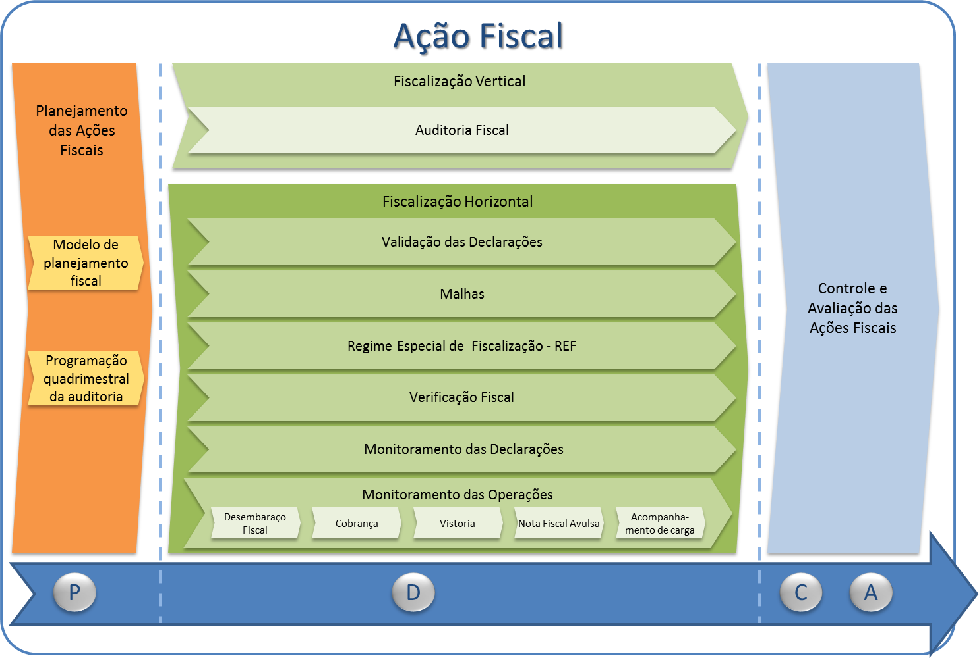

Slide 9


ESTRATÉGIA
Aperfeiçoar e generalizar a fiscalização eletrônica com foco na cobrança do imposto devido e na difusão da percepção do risco subjetivo do contribuinte, adotando ações fiscais que repercutam, de forma justa e impactante, em todos os contribuintes maranhenses, preferencialmente com uso do domicílio tributário eletrônico.

Slide 10
CONTROLE
DECLARAÇÃO DE INFORMAÇÕES ECONÔMICO-FISCAIS
- DIEF -
FISCALIZAÇÃO MASSIVA
MALHAS/VALIDAÇÕES

Slide 11
FISCALIZAÇÃO MASSIVA
CONTROLE DO CADASTRO
SUSPENSÃO DE OFÍCIO: AUTOMÁTICO
CANCELAMENTO: EM LOTE (180 DIAS)
BAIXA DE OFÍCIO: EM LOTE (180 DIAS)
IMPEDIMENTO DO SIMPLES NACIONAL
EXCLUSÃO DE OFÍCIO DO SIMPLES NACIONAL

Slide 12
NOTIFICAÇÕES
FISCALIZAÇÃO MASSIVA

Slide 13
FISCALIZAÇÃO MASSIVA
SISTEMA INTEGRADO DE INTIMAÇÃO E AUTO DE INFRAÇÃO FISCAL
- SIAIF -

Slide 14




UPCAF
Planejamento
SIAIF
PRINCÍPIOS
SIAT
COMUNICAÇÃO

Slide 15
Cruzamento de Dados
GTA
NF-e
DIEF
CT-e
DAS
DARE
GNRE
SISCOMEX
GIA-ST
CARTÃO DE CRÉDITO
NFa
PGDAS-D
SUFRAMA
ARRECADAÇÃO
DIRPJ
CADASTRO: Regime Normal, Substituto Tributário, Simples Nacional, MEI, Produtor Rural, Atividade Econômica.

Slide 16
Fases do processo - SIAIF
Planejamento
Geração da Intimação Fiscal
Envio da Intimação Fiscal e Anexos: DTE ou Correios
“Espontaneidade”: prazo de 20 dias para pagamento ou contestação;
Ciência: leitura da msg no DTE, Tácita, Registro dos Correios;
Geração do Auto eletrônico;
Envio do auto eletrônico e anexos: DTE ou correios;
Ciência: leitura da msg no DTE, Tácita, data do AR;
Prazo de 30 dias para pagamento ou impugnação
Impugnação (física – documentação - órgão preparador)

Slide 17
SIAIF

Slide 18
PROJETOS SIAIF
- INTIMAÇÕES FISCAIS -
•SERVIÇO DE TRANSPORTE 219 = 35.752.500,13
•FATURAMENTO CARTÃO DE CRÉDITO 3.713 = 43.367.494,02
•DIFERENCIAL DE ALÍQUOTA VEÍCULOS 331 = 5.808.015,80
•DIFERENCI ALIQ SIMPLES NACIONAL 858 = 34.389.804,96
•DIFERENCIAL DE ALÍQUOTA MEI 969 = 11.775.314,49
•COMERCIALIZAÇÃO POR PESSOA EQUIPARADA 1.621 = 13.091.881,25
•IMPORTAÇÃO 99 = 92.409.834,65
•SIMULAÇÃO DE EXPORTAÇÃO 30 = 15.096.511,23
•ICMS RETIDO E NÃO PAGO 121 = 2.974.546,35
•NFA VENDA DE GADO SEM PAGAMENTO 742 = 17.076.225,26
•GTA VENDA DE GADO SEM NOTA FISCAL 1.241 = 52.613.608,42
•USO INDEVIDO DE CRÉDITO 422 = 38.846.699,36
• NOTA FISCAL DE SAÍDA SEM REGISTRO DIEF 273 = 21.762.656,48

Slide 19
10.639 Intimações Fiscais = 384,965 milhões
3.695 Autos de Infrações = 163,715 milhões
RECUPERAÇÃO DIRETA
43 milhões
23,52%

Slide 20
EFEITOS/RESULTADOS

Slide 21
ARRECADAÇÃO MAIO A JUNHO

Slide 24
VISÃO DA SEFAZ
SER UMA INSTITUIÇÃO DE EXCELÊNCIA RECONHECIDA PELA QUALIDADE DOS SEUS SERVIÇOS E O ALTO NÍVEL DOS SEUS RESULTADOS

Slide 25
Obrigado pela atenção !
Jorge Castro
E-mail: jorgecastro@sefaz.ma.gov.br
Fone: (98) 99226-1265

